Slide 1
聊 城 市 技 师 学 院
TECHNICIAN COLLEGE OF LIAOCHENG CITY
建筑施工组织
双代号网络图的绘图规则
主讲人：任静

Slide 2
双代号网络图的绘图规则
模1
模2
模3
1
2
3
筋1
筋2
筋3
4
5
6
7
砼1
砼2
砼3
8
9
10
同学们请看这幅双代号网络图，描述它的绘图效果。
布图整齐 ， 节点大小一致，箭线方向水平或者垂直向后，美观 清楚。
通过看图，我们知道，这幅图的绘制遵循了一定的规则。

Slide 3
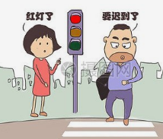
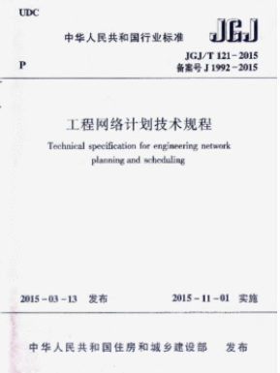
规则意识
规则无处不在，规则就是我们行动的准绳。比如说我们过马路遵循“红灯停、绿灯行，黄灯亮了， 。
比如我们应遵守校规、遵守法律、遵守社会公德。
绘制双代号网络图，有哪些基本规则呢？
绘制双代号网络图的规则来自
中人民共和国行业技术标准
《工程网络计划技术规程》
JGJ/T121-2015
×

Slide 4
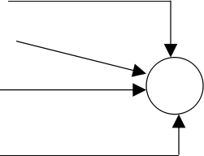
双代号网络图的绘图规则
规则1 在一个网络图中，只能有一个起点节点，一个终点节点。否则，不是完整的网络图。
起点节点：只有外向箭线，而无内向箭线的节点；
终点节点：只有内向箭线，而无外向箭线的节点

Slide 5
双代号网络图的绘图规则
规则2 网络图中不允许有循环回路 如：2-3-4-4-2
B
3
4
2
2
F
A
D
5
1
1
4
6
C
G
5
E
3
2
5
5

Slide 6
双代号网络图的绘图规则
规则3 一对节点只能表达一项工作
规则4 不允许有双箭头的箭线和无箭头的线段
砌墙
砌墙
砌墙
6
6
7
6
埋电管
埋电管
埋电管
7
8
7
8
9
10
9
10

Slide 7
双代号网络图的绘图规则
砌墙
砌墙1
砌墙2
4
5
4
5
6
规则5 严禁有无箭尾节点或无箭头节点的箭线
抹灰
抹灰
8
8
浇混凝土
4
6
浇混凝土1
浇混凝土2
4
6
7
支模
5
支模
5

Slide 8
双代号网络图的绘图规则
【提示】
外向箭线：从某节点引出的箭线称为该节点的外向箭线；
内向箭线：指向某个节点的箭线称为该节点的内向箭线。
规则6 当双代号网络图的某些节点有多条外向箭线或多条内向箭线时，可使用母线法绘制。

Slide 9
双代号网络图的绘图规则
规则7 绘制网络图时，箭线不宜交叉；当交叉不可避免时，可用过桥法或指向法。
(a)过桥法 (b)指向法

Slide 10
双代号网络图的绘图规则
这就是双代号网络图的绘图规则，你记住了吗？
下次课，我们将利用这些规则，进行网络图的绘制。

Slide 11
双代号网络图
谢谢聆听

